Slide 1
第四章
课时1 任意角、弧度制及任意角的三角函数

Slide 16
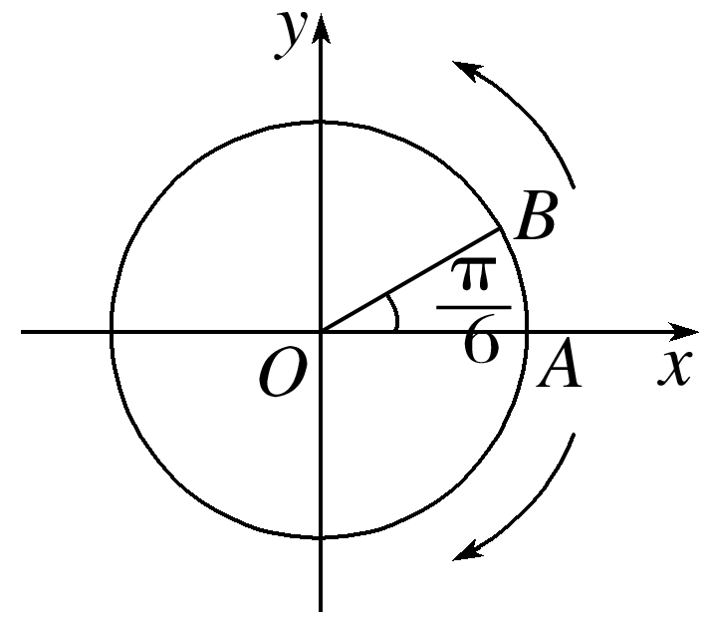

Slide 23
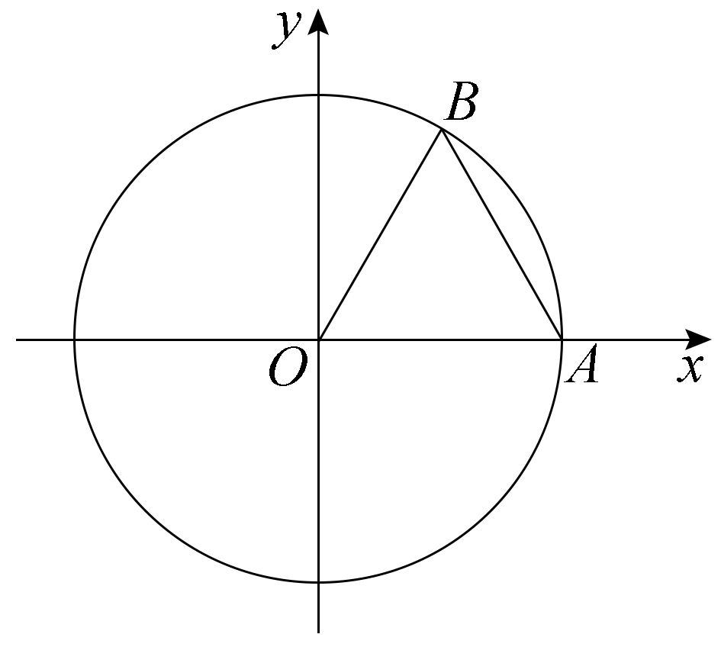

Slide 25
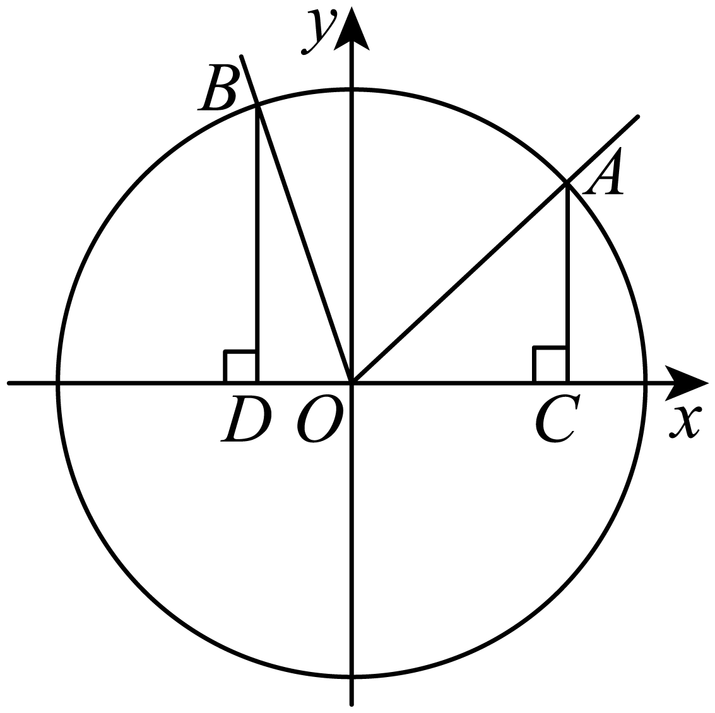

Slide 27
感谢观看

